Slide 1

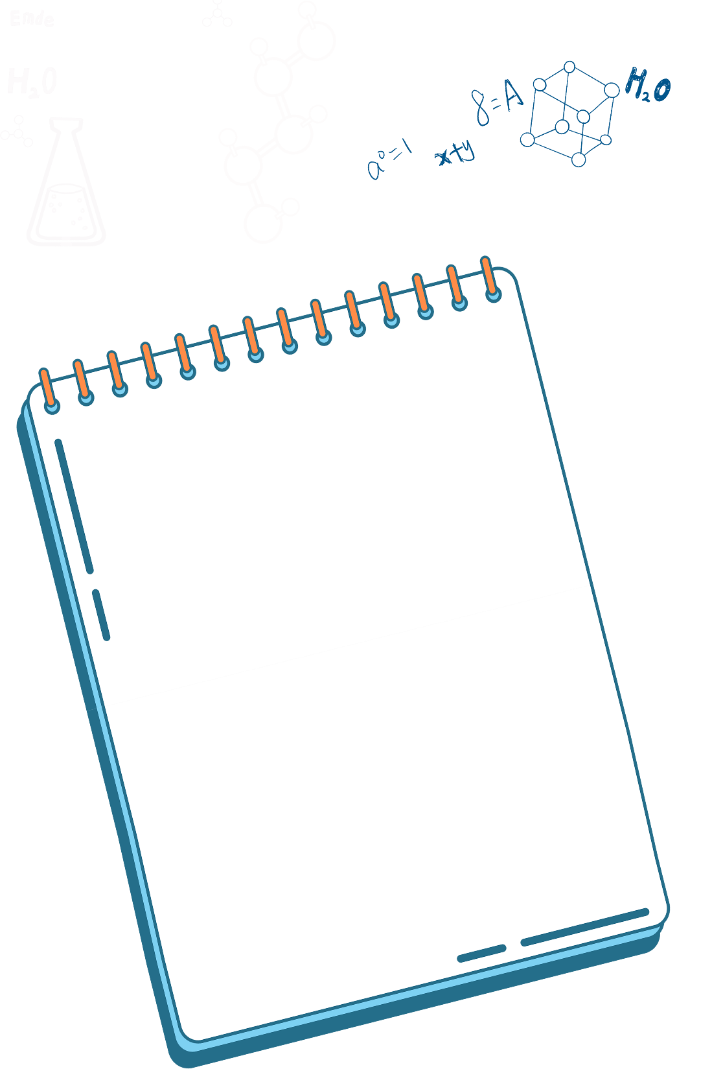








Slide 2

- Tính được diện tích hình vuông theo quy tắc đã nêu trong SGK.
- Vận dụng giải các bài toán thực tế liên quan đến diện tích hình vuông và bài toán giải bằng hai bước tính.

Slide 3






Slide 4


Slide 5


Slide 6

Diện tích hình vuông

Slide 7
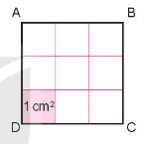
Hình vuông ABCD có:
3 x 3 = 9 (ô vuông)
Diện tích mỗi ô vuông là 1 cm^{2.}
Diện tích hình vuông ABCD là:
3 x 3 = 9 (cm²⁾)
Muốn tính diện tích hình vuông ta lấy độ dài một cạnh nhân với chính nó (cùng đơn vị đo)

Slide 8


Slide 9

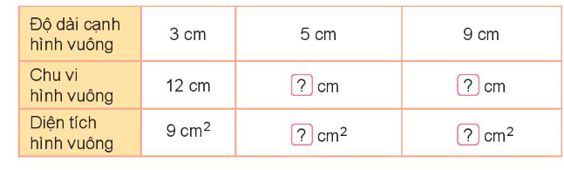
Muốn tính chu vi hình vuông ta lấy độ dài một cạnh nhân với 4.
20
36
25
81

Slide 10

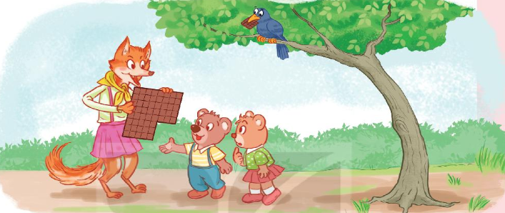
Có một miếng bánh hình vuông cạnh 8cm.
a) Tính diện tích miếng bánh hình vuông đó.
b) Nếu cắt đi một hình vuông có cạnh 3cm ở góc của miếng bánh thì diện tích phần miếng bánh còn lại là bao nhiêu xăng – ti – mét vuông?
a) Diện tích miếng bánh hình vuông là:
8 x 8 = 64 (cm²)
b) Diện tích phần miếng bánh bị cắt là:
3 x 3 = 9 (cm²)
Diện tích phần miếng bánh còn lại là:
64 – 9 = 55 (cm²)
Đáp số: a) 64 cm²; b) 55 cm²

Slide 11
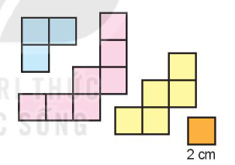
3
Ghép bốn tấm bìa trong hình bên thành một hình vuông. Tính diện tích của hình vuông đó.

Slide 12
2 cm
Mỗi cạnh của hình vuông nhỏ dài 2cm.
Hình vuông xếp được có độ dài cạnh bằng 8 cm.
Diện tích hình vuông là:
8 x 8 = 64 (cm²)
Đáp số: 64 cm²

Slide 13


